Slide 1


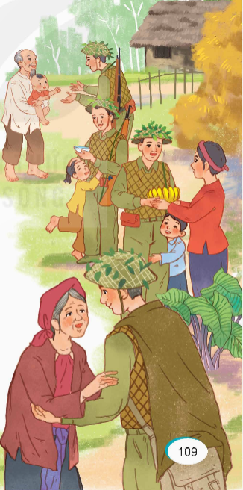
(Trích)
Các anh đi
Ngày ấy đã lâu rồi
Xóm làng tôi còn nhớ mãi.
Các anh đi
Bao giờ trở lại
Xóm làng tôi trai gái vẫn chờ mong...
Các anh về mái ấm nhà vui
Tiếng hát câu cười
Rộn ràng xóm nhỏ
Các anh về tưng bừng trước ngõ,
Lớp lớp đàn em hớn hở theo sau
Mẹ già bịn rịn áo nâu
Vui đàn con ở rừng sâu mới về.
Từ lưng đèo
Dốc núi mù che,
Các anh về
Xôn xao làng tôi bé nhỏ.
Nhà lá đơn sơ,
Nhưng tấm lòng rộng mở,
Nồi cơm nấu dở
Bát nước chè xanh
Ngôi vui kể chuyện tâm tình bên nhau.
(Hoàng Trung Thông)
Notes:
Hương Thảo – Zalo 0972115126

Slide 2




1. Tìm những từ ngữ thể hiện nỗi niềm mong nhớ các anh bộ đội của dân làng.
Những từ ngữ thể hiện nỗi niềm mong nhớ các anh bộ đội của dân làng: đã lâu rồi, nhớ mãi, chờ mong, mái ấm nhà vui, hát, cười, rộn ràng, tưng bừng, hớn hở, bịn rịn, vui.

Slide 3

2. Không khí xóm làng thay đổi như thế nào khi các anh bộ đội trở về?
Khi các anh bộ đội trở về, xóm làng mang không khí tưng bừng, rộn ràng, người dân ai cũng hớn hở. Hình ảnh giúp em cảm nhận được điều đó là:
Các anh về mái ấm nhà vui
Tiếng hát câu cười
Rộn ràng xóm nhỏ
Các anh về tưng bừng trước ngõ,
Lớp lớp đàn em hớn hở theo sau
Mẹ già bịn rịn áo nâu
Vui đàn con ở rừng sâu mới về.

Slide 4
3. Năm dòng thơ cuối gợi cho em những cảm xúc, suy nghĩ gì?
Năm dòng thơ cuối gợi cho em những cảm xúc, suy nghĩ: con người ở làng hiền hoà, tình cảm. Họ dù đời sống vật chất không có đủ nhưng tấm lòng luôn thơm thảo, bao dung, nhân ái. Ở quê luôn có người nhớ mong, thiết tha người nơi xa trở về.

Slide 5
4. Theo em, người dân đã dành tình cảm gì cho các anh bộ đội? Vì sao?
Người dân đã dành cho các anh bộ đội tình cảm yêu mến, ngưỡng mộ và thán phục. Vì các anh trở về chứng tỏ kháng chiến thành công, chứng tỏ hoà bình đang được duy trì nên anh được trở về làng lại, chứng tỏ qua những gian khó, hiểm nguy, các anh đều vượt qua, an toàn trở về quê nhà.

Slide 6
5. Nêu chủ đề của bài thơ. Chọn câu trả lời dưới đây hoặc nêu ý kiến của em.
A. Các anh bộ đội cụ Hồ đã để lại ấn tượng rất đẹp với người dân.
B. Tình quân dân thắm thiết, sự gắn bó bền chặt giữa hậu phương và tiền tuyến tạo nên sức mạnh của dân tộc Việt Nam.
C. Trong những tháng năm chiến tranh chống giặc xâm lược, mỗi làng quê Việt Nam đều là quê hương của các anh bộ đội.

